Slide 1


Cálculo de Cortocircuitos
IEC 60909

Slide 2

Temario
Introducción
Modelamiento.
Cálculo de cortocircuitos trifásicos.
Componentes simétricas
Fallas a tierra en sistemas aislados.
Oscilografías.

Slide 3

INTRODUCCIÓN

Slide 4



¿Para qué el cálculo de cortocircuitos?
Dimensionamiento de dispositivos de maniobra
Dinámico dimensionamiento del equipamiento de distribución.
Capacidad térmica de los dispositivos eléctricos (e.g. cables)
Coordinación de la Protección
Diagnóstico de falla
Datos de entrada para
  Estudios de aterramiento
  Cálculos de interferencias
  Planeamiento EMC
  …..

Slide 5






Cálculo de cortocircuitos - Normas
IEC 60909:
Short-Circuit Current Calculation in Three-Phase A.C. Systems
  European Standard EN 60909
    German National Standard DIN VDE 0102
    further National Standards
  Engineering Recommendation G74 (UK)
Procedure to Meet the Requirements of IEC 60909 for the Calculation of Short-Circuit Currents in Three-Phase AC Power Systems
ANSI IIEEE Std. C37.5 (US)
IEEE Guide for Calculation of Fault Currents for Application of a.c.
High Voltage Circuit Breakers Rated on a Total Current Basis.

Slide 6






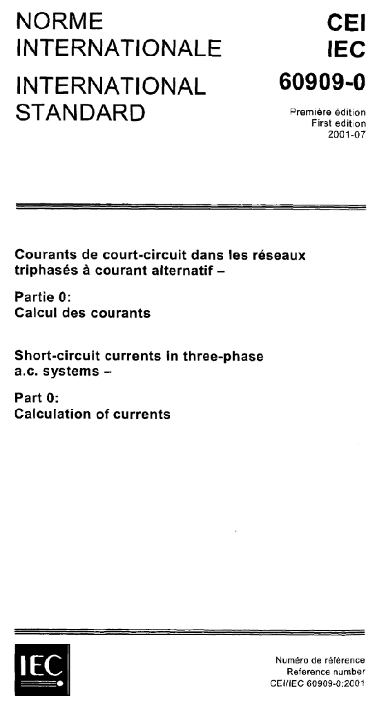


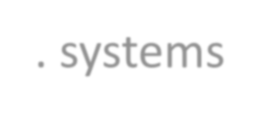





Cálculo de cortocircuitos
Standard IEC 60909
IEC 60909 : Short-circuit currents in three-
phase a.c. systems
Part 0:
Part 1:
Calculation of currents
Factors for the calculation of short-
circuit currents
Electrical equipment; data for short- circuit current calculations
Currents during two separate simultaneous line-to-earth short circuits and partial short-circuit currents flowing through earth Examples for the calculation of short- circuit currents
Part 2:
Part 3:
Part 4:

Slide 7



Cálculo de cortocircuitos
Alcance de la IEC 60909
Sistemas trifásicos AC
Sistemas de baja tensión y alta tensión hasta 500 kV
Frecuencia nominal de 50 Hz y 60 Hz
Cortocircuitos balanceados y desbalanceados
  Cortocircuitos trifásicos
  Cortocircuitos bifásicos (con y sin conexión a tierra)
  Simple falla a tierra en sistemas con neutro sólidamente aterrizado o con impedancia entre neutro y tierra
  Dos cortocircuitos separados pero simultáneos, simples fallas a tierra en sistemas con neutro aislado o aterrizamiento resonante en el neutro (IEC 60909-3)
Corrientes de cortocircuito máximo
Corrientes de cortocircuito mínimo

Slide 8
Tipo de cortocircuito
Según el número de fases involucradas:
  Cortocircuito entre las 3 fases.
  Cortocircuito entre 02 fases.
  Cortocircuito entre 02 fases y tierra.
  Falla monofásica a tierra.
Según el valor de falla entre fases:
  Fallas balanceadas (cortocircuito trifásico-3φ).
  Fallas Desbalanceadas (2φ, 2φ+t, 1φ-t)

Slide 9



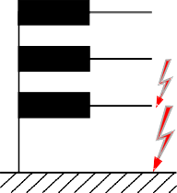
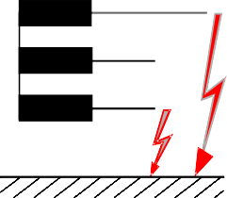
Cálculo de cortocircuitos
Tipos de cortocircuitos
3-phase
2-phase
1-phase

Slide 10
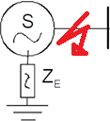
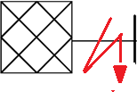
Tipo de fallas Según su localización:
Fallas en las cercanías de la generación.
Fallas alejadas de la generación.

Slide 11









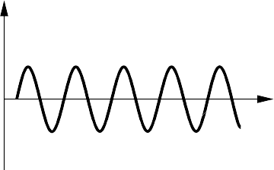
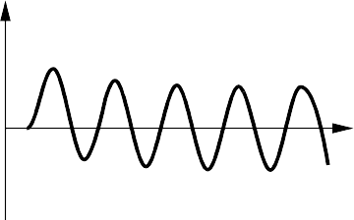



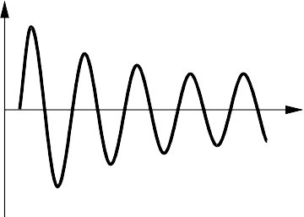



Variación de las formas de onda de las corrientes de cortocircuito
Falla en el pico de
la tensión
Falla en el cruce de la
tensión por cero
Falla localizada
en una red
MAGNITUD DE LA FALLA CONSTANTE.
SIMÉTRICO AL EJE DE REFERENCIA
ASIMÉTRICO AL EJE DE REFERENCIA
Falla localizada cerca del generador
MAGNITUD DE LA FALLA NO ES CONSTANTE.
SIMÉTRICO AL EJE DE REFERENCIA
MAGNITUD DE LA FALLA NO ES CONSTANTE.
ASIMÉTRICO AL EJE DE REFERENCIA

Slide 12
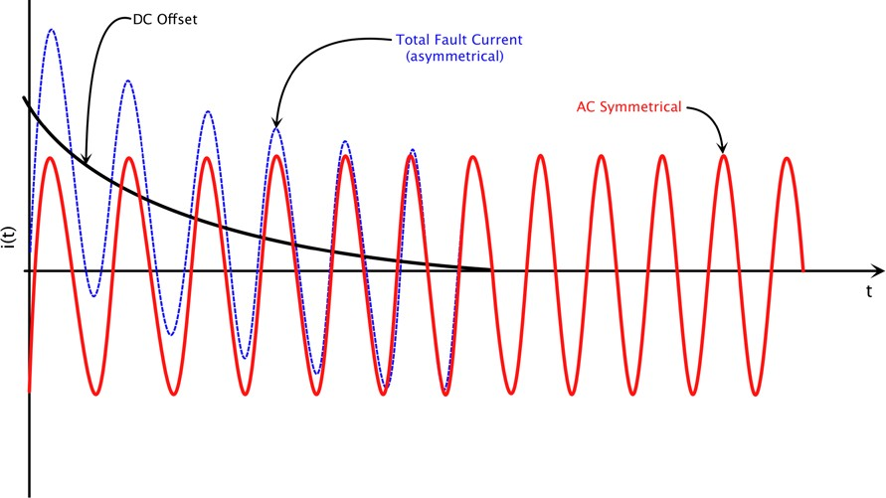
Corriente de Cortocircuito Total

Slide 13
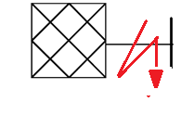
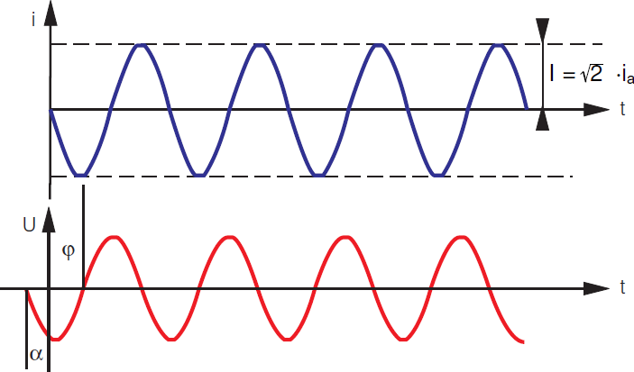

Cortocircuito en una red tensión en su valor pico
CC ES SIMETRICO (La componente DC es nula)
COMPONENTE AC EN EL INSTANTE INICIAL ES IGUAL AL A LA DEL INSTANTE FINAL

Slide 14
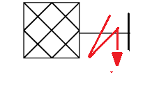
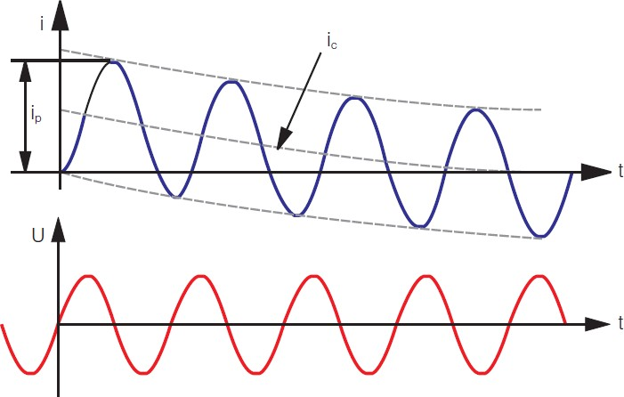

Cortocircuito en una red Cruce de la tensión por cero
ASIMETRÍA MÁXIMA (La componente DC es máxima)
COMPONENTE AC EN EL INSTANTE INICIAL ES IGUAL AL A LA DEL INSTANTE FINAL

Slide 15
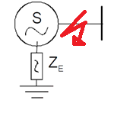
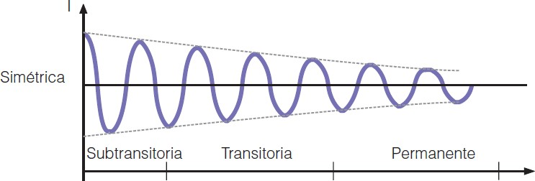
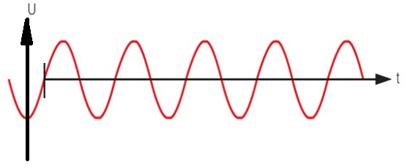

Cortocircuito en un generador tensión en su valor pico
NO HAY ASIMETRÍA (La componente DC es nula)
COMPONENTE AC EN EL INSTANTE INICIAL MAYOR AL A LA DEL INSTANTE FINAL

Slide 16
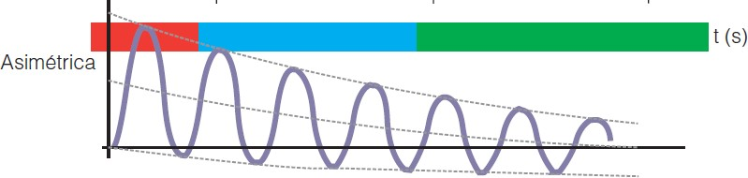
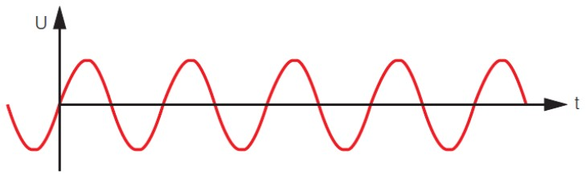

Cortocircuito en un generador Cruce de la tensión por cero
ASIMETRÍA MÁXIMA (La componente DC es máxima)
COMPONENTE AC EN EL INSTANTE INICIAL MAYOR AL A LA DEL INSTANTE FINAL

Slide 17





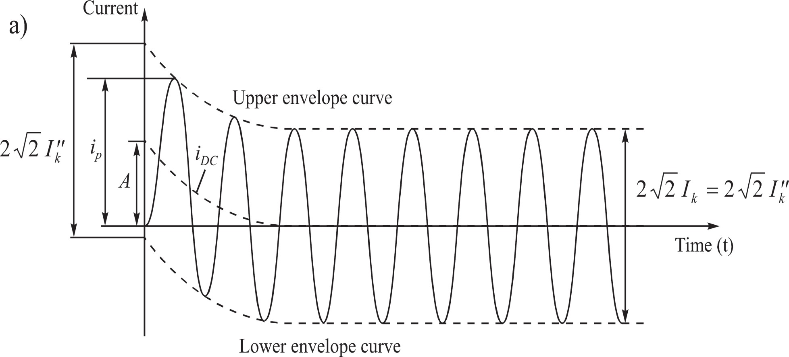
Cálculo de cortocircuitos Cortocircuito alejado de la generación
I_{k}” Corriente de cortocircuito simétrico inicial
i_{p} Corriente de cortocircuito pico
I_{k} Corriente de cortocircuito de estado estable
A Valor inicial de la componente DC

Slide 18


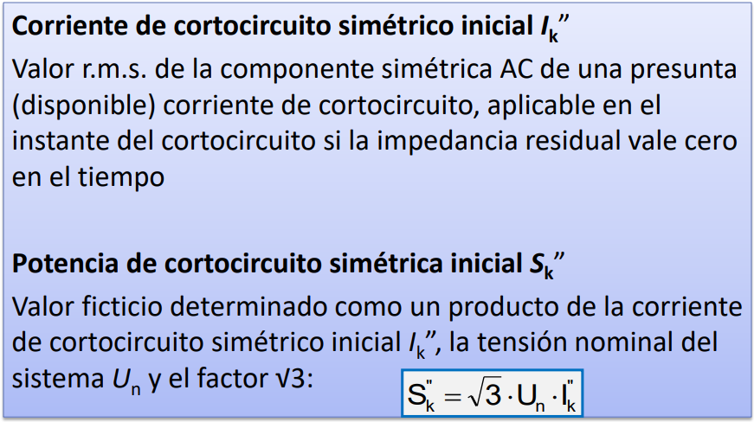


Cálculo de cortocircuitos Definiciones de acuerdo a IEC 60909 (I)
Corriente de cortocircuito simétrico inicial I_{k}” Valor r.m.s. de la componente simétrica AC de una presunta (disponible) corriente de cortocircuito, aplicable en el instante del cortocircuito si la impedancia residual vale cero en el tiempo Potencia de cortocircuito simétrica inicial S_{k}” Valor ficticio determinado como un producto de la corriente de cortocircuito simétrico inicial I_{k}”, la tensión nominal del
sistema U_{n} y el factor √3: | S" = 3 ⋅U ⋅I" k n k

Slide 19





Cálculo de cortocircuitos Definiciones de acuerdo a IEC 60909 (II)
Decaimiento (aperiódico) de la componente i_{d.c.} de la corriente de cortocircuito
Valor medio entre la envolvente superior e inferior de la corriente de cortocircuito decayendo desde el valor inicial hasta cero
Valor pico de la corriente de cortocircuito i_{p}
Valor máximo instantáneo posible de la presunta (disponible) corriente de cortocircuito
NOTA: La magnitud del valor pico de la corriente de cortocircuito varía de acuerdo con el momento al cual ocurre el cortocircuito.

Slide 20



Cálculo de cortocircuitos Definiciones de acuerdo a IEC 60909 (III)
Corriente de cortocircuito de estado estable I_{k}
Valor r.m.s. de la corriente de cortocircuito que se mantiene después de la decadencia de los fenómenos transitorios
Corriente de cortocircuito simétrica de interrupción I_{b}
Valor r.m.s. de un ciclo integral de la componente simétrico AC de la presunta corriente de cortocircuito en el instante de la separación de los contactos del primer polo del dispositivo de maniobra.

Slide 21



Cálculo de cortocircuitos
Propósito de los valores de cortocircuito
Criterio de diseño | Efecto físico | Corriente de CC relevante
Capacidad de ruptura de interruptores | Esfuerzo térmico de la cámara de arco; extinción del arco | Corriente de cortocircuto simético de desconexión I_{b}
Esfuerzo mecánico para el equipamiento | Fuerza sobre los dispositivos eléctricos (Ejem,barras, cables) | Corriente de cortocircuito pico i_{p}
Esfuerzo térmico para el equipamiento | Elevaciones de temperatura de dispositivos eléctricos (Ejm. cables) | Corriente de cortocircuito simétrico inicial I_{k}” Duración de la falla
Ajuste de las protecciones | Detección selectiva de las corrientes de cortocircuito parciales | Corriente de cortocircuito simétrico mínimo I_{k}
Aterramiento, Interferencia, EMC | Elevación de potenciales; Campos magnéticos | Corriente de cortocircuito simétrico inicial máx I_{k}”

Slide 22












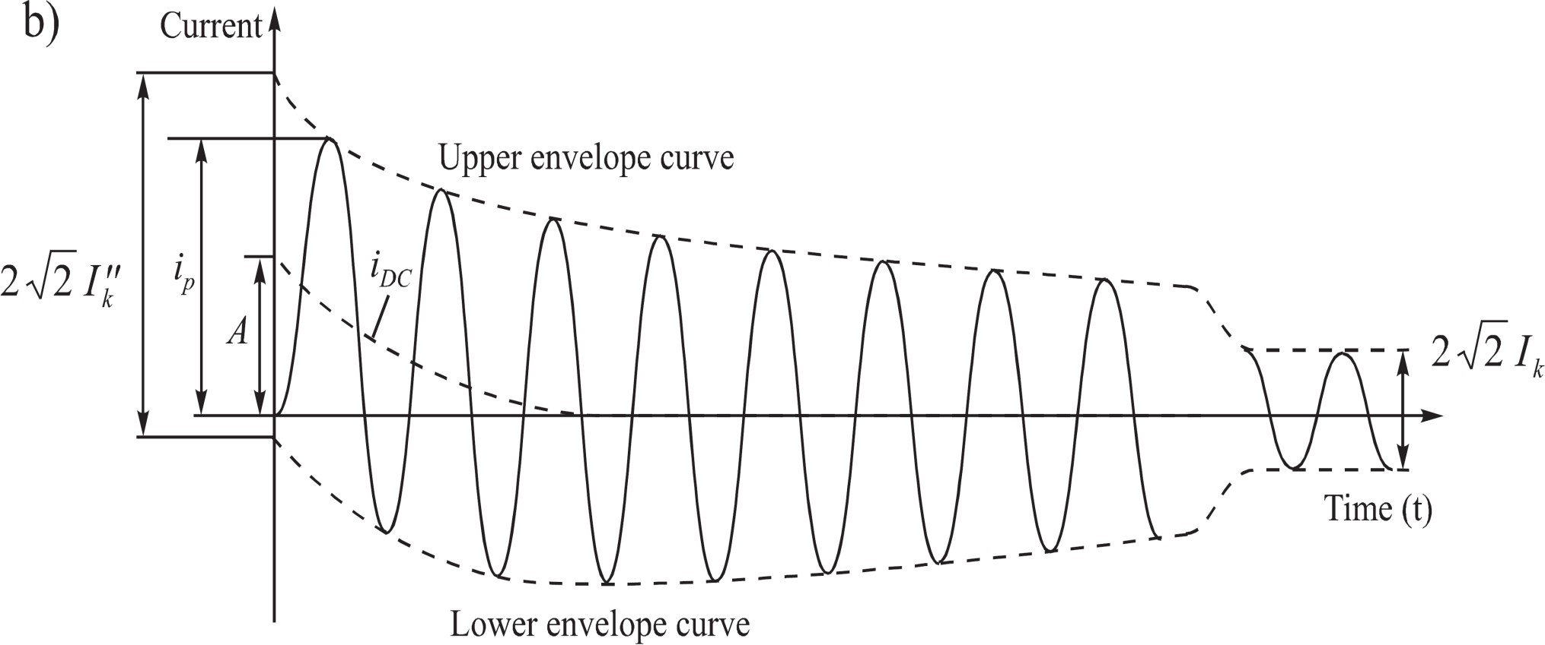

Cálculo de cortocircuitos Cortocircuito cerca del generador
I_{k}” Corriente de cortocircuito simétrico inicial
i_{p} Valor pico de la corriente de cortocircuito
I_{k} Corriente de cortocircuito de estado estable
A Valor inicial de la componente DC
I_{B} corriente de cortocircuito simétrica de desconexión

Slide 23






Standard IEC 60909 Simplificaciones y asunciones
Supuestos
Estado cuasi-estático en lugar del cálculo dinámico
No habrá cambio en el tipo de cortocircuito durante su duración de la falla
No habrá cambio en la red durante la duración de la falla
Las Resistencias de arco no se tienen en cuenta
Impedancia de transformadores referido a la posición principal del cambiador de tomas
No se toma en cuenta todas las impedancias shunt (de derivación) a excepción de Co
-> Suposiciones seguras

Slide 24
MODELAMIENTO

Slide 25



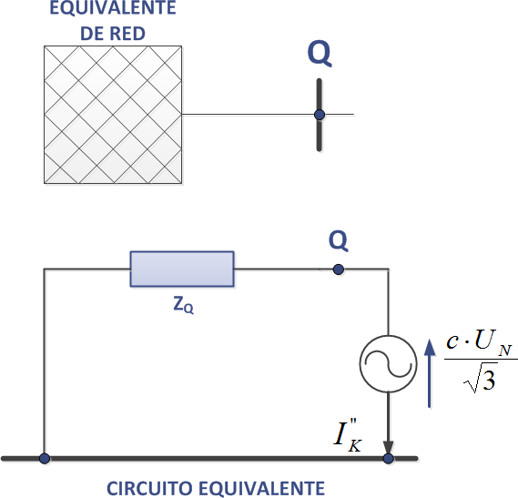
Modelamiento de la red
Se representa por una fuente equivalente
𝒄.𝑼_{𝑵}
( ), asociado con su
𝟑
respectiva impedancia Thévenin (Z_{Q})
Z_{Q} = R_{Q} + jX_{Q}
𝑐. 𝑈²
𝑍 =
𝑁
𝑄
_{𝑆}"
𝑘

Slide 26
Modelamiento de la red
En el punto de conexión con e la red usualmente uno de los siguientes
valores es dado:
La corriente de cortocircuito simétrico inicial 𝐼𝑘"
Potencia de cortocircuito inicial 𝑆𝑘"
𝑐. 𝑈² 𝑍_{𝑄}
₌ 𝑁
𝑍
_{𝑆}"
𝑋 =
𝑄
𝑄
2
𝑘
𝑅
𝑋
1 +
Si la relación R/X de la red es desconocido, uno de los siguientes
valores pueden ser usados:
R/X=0,1
R/X=0,0 para sistemas de alta tensión (>35 kV) alimentados por líneas aéreas

Slide 27
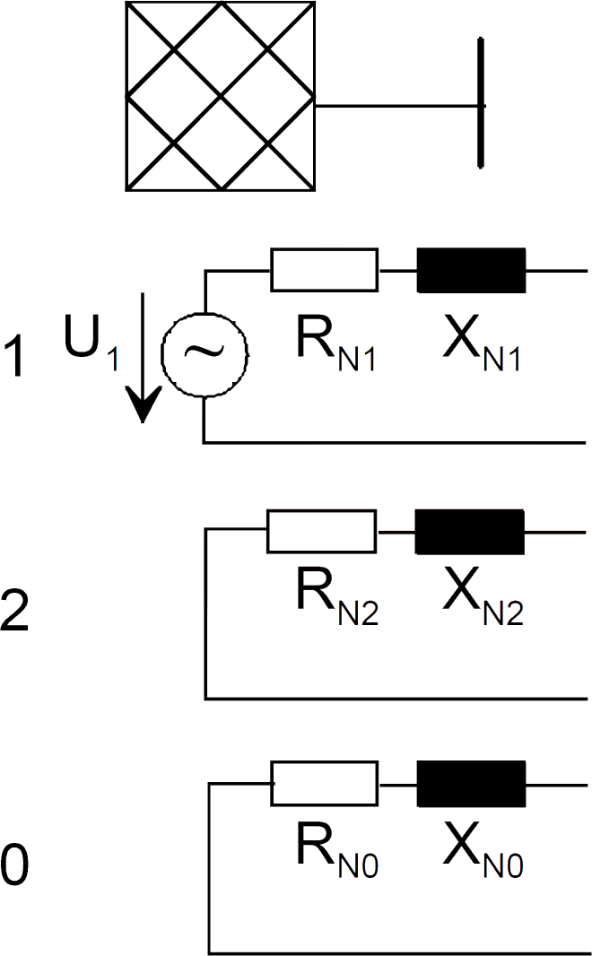
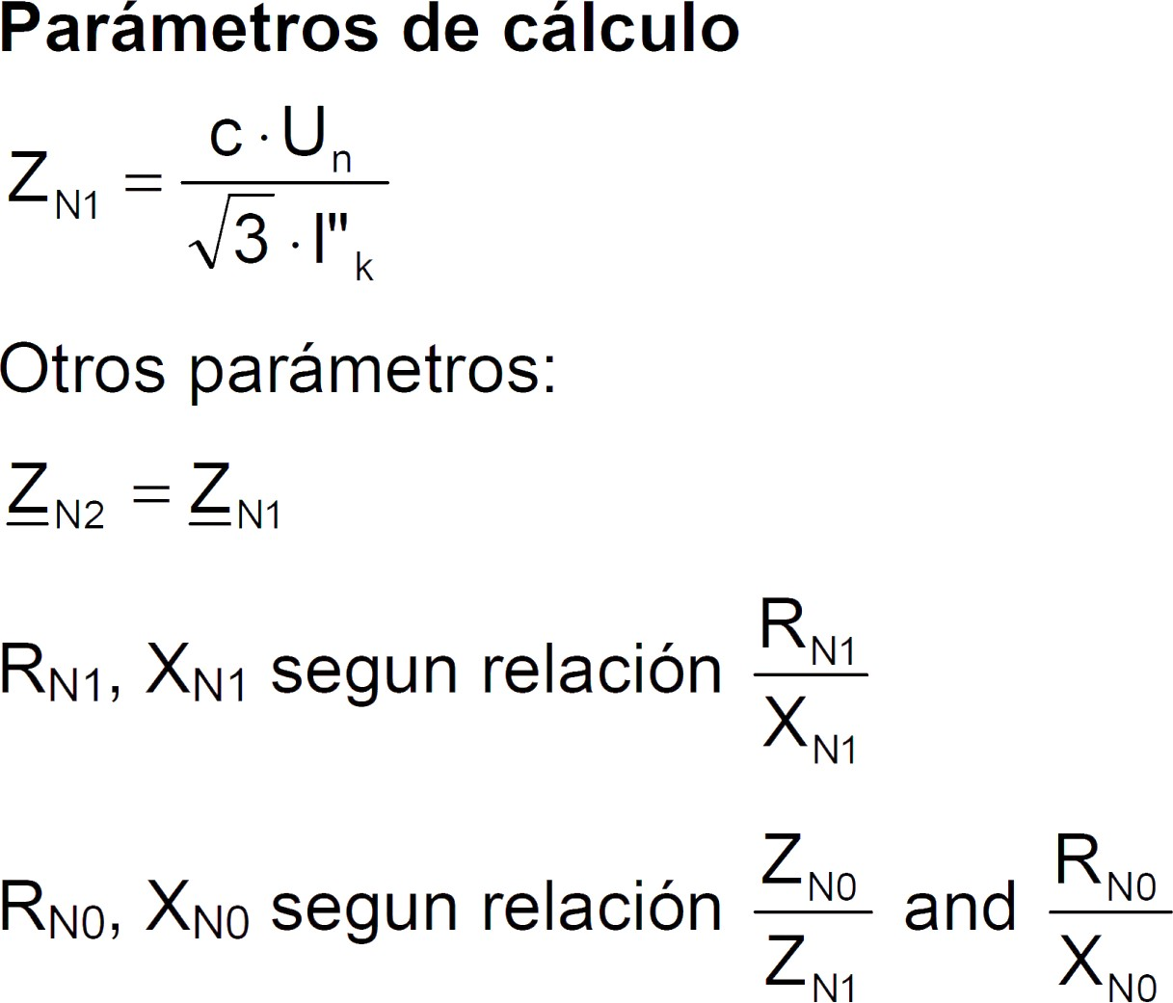
Modelamiento de la red

Slide 28




Factor c de la tensión
c es un factor para seguridad los siguientes efectos:
Variaciones de la tensión dependiendo del tiempo y del lugar.
Cambio en la posición del conmutador de tomas.
El hecho de no tomar en cuenta cargas y capacitancias en los cálculos.
El comportamiento subtransitorio de generadores y motores.

Slide 29
Factor c de la tensión
Tensión nominal | Factor c para calcular el:
 | Valor Máximo de corriente de cortocircuito | Valor Mínimo de corriente de cortocircuito
Baja tensión 100V-1000V Sistemas con una tolerancia del 6% Sistemas con una tolerancia del 10% | 1,05 1,1 | 0,95 0,95
Media tensión (> 1kV-35 kV) | 1,10 | 1,00
Alta tensión (> 35 kV) | 1,10 | 1,00

Slide 30
Ejemplo 1
Calcular la potencia de cortocircuito en el
instante inicial (S”k3φ) en barras de una de red de 110 kV, cuya corriente de cc Máxima inicial (I”k3φ) es de 11 kA.
Solución.
_{𝑆}"
= 3 × 𝑈𝑛 × 𝐼"
3𝐾∅
3𝐾∅
_{𝑆}"
= 3 × 110𝑘𝑉 × 11𝑘𝐴
= 2095,8 𝑀𝑉𝐴
3𝐾∅
_{𝑆}"
3𝐾∅

Slide 31
Ejemplo 2
Calcular:
La IMPEDANCIA de CC (Z_{Q}) de la red del ejemplo 1.
También obtener sus componentes cartesianas R_{Q} y X_{Q} , Si se sabe que R_{Q} /X_{Q} =0,1. De tablas c=1,1
Solución.
𝑐. 𝑈²
𝑐 ∙ 𝑈_{𝑁}
₌ 𝑁
𝑍
𝑍_{𝑄} =
𝑄
_{𝑆}"
3 ∙ 𝐼"
𝑘
3𝐾
1,1. 110 × 10³
2
1,1 ∙ 110 × 10³
𝑍_{𝑄} =
𝑍_{𝑄} =
2095,8 × 10⁶
𝑍_{𝑄} = 6,35Ω
3 ∙ 11 × 10³
𝑍_{𝑄} = 6,35Ω

Slide 32

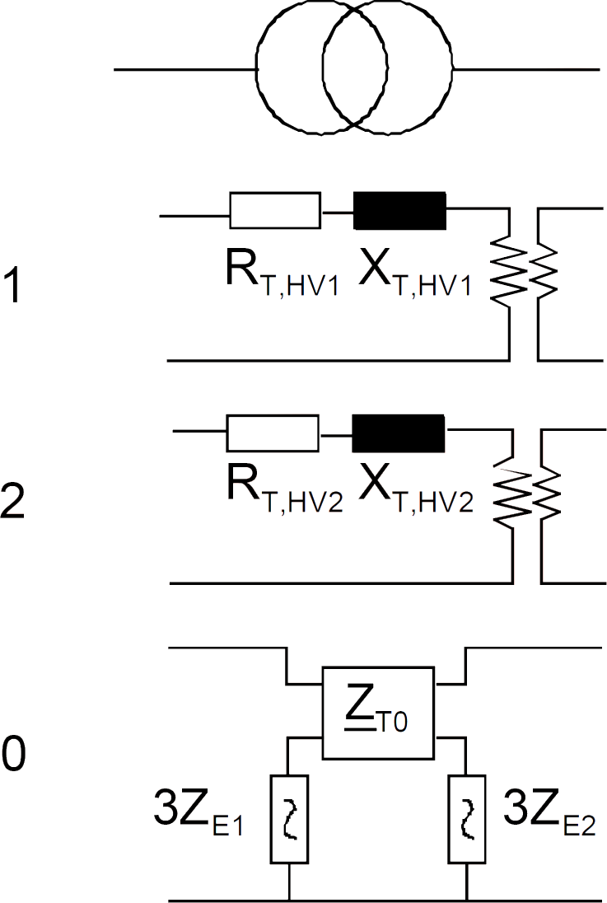
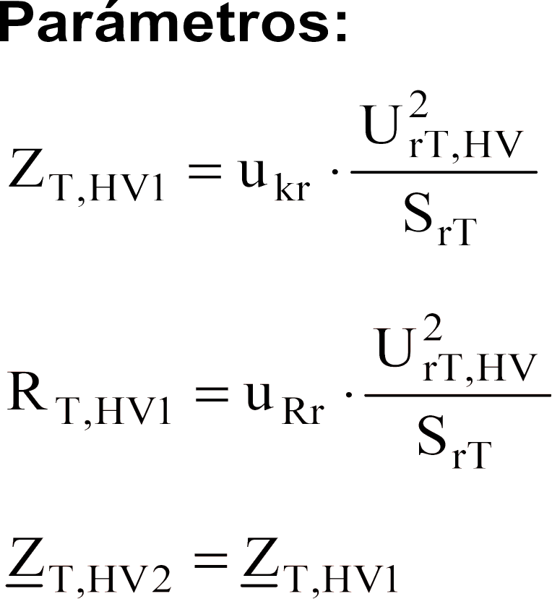
Modelamiento de transformador
_{U}2
También
R_{T} = P_{k rT} ⋅ ^{n}
_{S}2
n

Slide 33

IEC 60909: Corrección impedancias
transformadores
Z_{TK} = Z_{T} K_{T}
general
K = 0,95 ⋅
^{c}max 1+ 0,6 ⋅ x
T
T
en condiciones conocidas de funcionamiento
K = ^{Un} ⋅
^{c}max
T
_{U}b
1+ x (I^{b} I )sinϕ^{b}
T T rT T
NO HAY corrección para impedancias conectadas entre el neutro del transformador y tierra

Slide 34

IEC 60909: Impacto de la corrección
impedancias transformadores
1.05
1.00
0.95
0.90
K_{T}
cmax = 1.10
cmax = 1.05
0.85
0.80
0
5
10
x_{T} [%]
15
20
El factor de corrección es K_{T} <1,0 para transformadores con x_{T} > 7,5%.
Reducción de la impedancia del transformador
Aumento de las corrientes de cortocircuito

Slide 35
Ejemplo 3
Se tiene un transformador de potencia cuyas características nominales son: 150 MVA, 220/60 kV, uk(%)= 15, Y_{N}y_{n6}, sus pérdidas en el cobre a condiciones nominales es de 1250 kW. Se pide determinar:
La impedancia de CC refererido al lado de LV (Z_{T}) en Ω.
La Resistencia de CC refererido al lado de LV (R_{T}) en Ω.
La Reactancia de CC refererido al lado de LV (X_{T}) en Ω.
La Reactancia de CC refererido al lado de LV (X_{T}) en (p.u.)
Factor de corrección de impedancia de cc (K_{T}).
La impedancia de CC del transformador (Z_{TK}) en Ω

Slide 36
Solución
Escriba aquí la ecuación.
𝑍_{𝑇} = ∙
𝑍_{𝑇} = 3,6Ω
60×10³
2
𝑥 = 0,14975
15
𝑇(𝑝.𝑢.)
100 150×10
6
K = 0,95 ⋅
^{c}max 1+ 0,6 ⋅ x
T
•
𝑅 = 0,2Ω
𝑋_{𝑇} = 3,594Ω
60×10³
2
T
^{𝑅}𝑇 ^{= 𝑃}𝐶𝑈−𝑁 ∙
1,1
^{𝐾𝑇 = 0,95 ∙} 1 + 0,6 × 0,14975
150×10⁶ ²
𝑇
𝐾_{𝑇} = 0,9588475
𝑍_{𝑇𝐾} = 0,9588475 × 0,2 + 𝑗3,594 Ω
•
^{𝑋}𝑇(Ω)
^{𝑥}𝑇(𝑝.𝑢.) ⁼
2
𝑍_{𝑇𝐾} = 0,19177 + 𝑗3,4461 Ω
𝑍_{𝑇𝐾} = 3,31∠86,81°Ω
^{𝑈}𝑁−𝐿𝑉
𝑆_{𝑁}

Slide 37

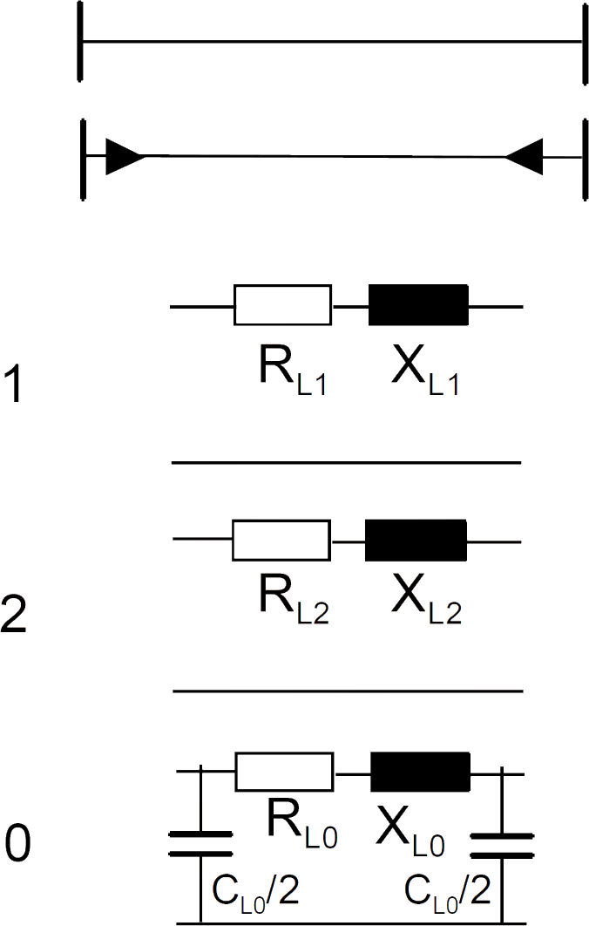
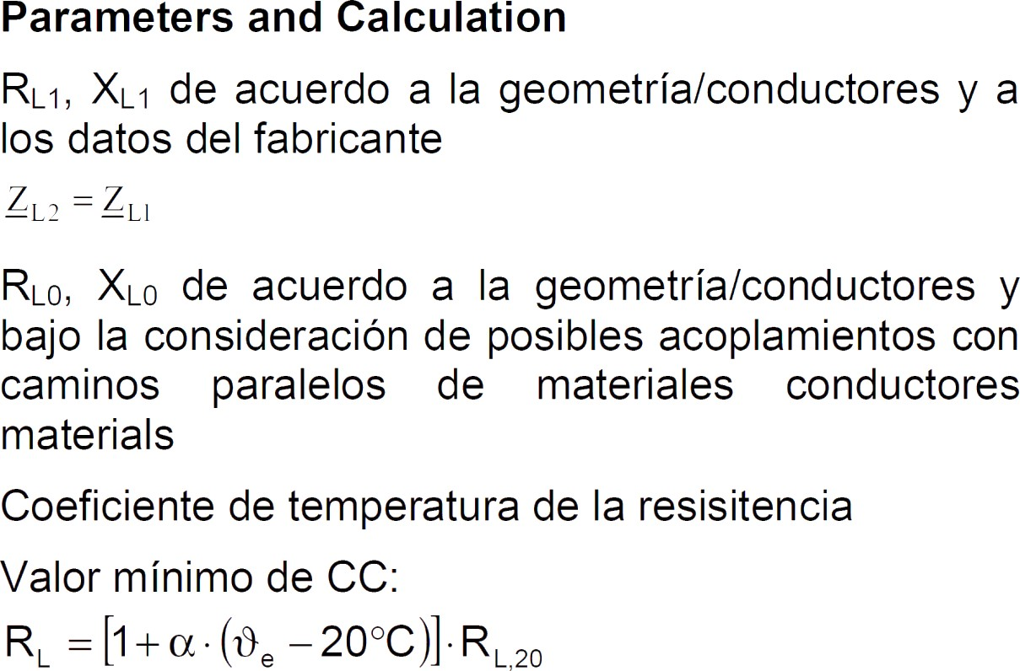
Modelamiento de líneas y redes

Slide 38

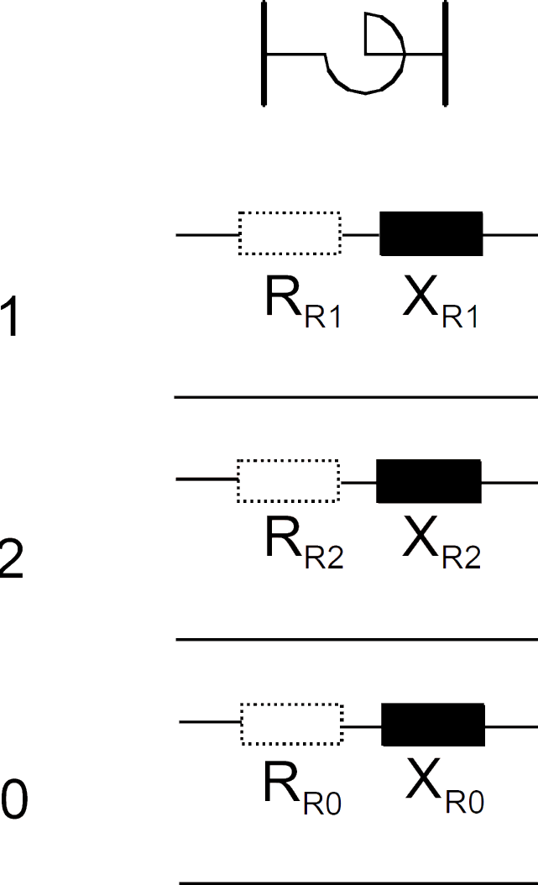
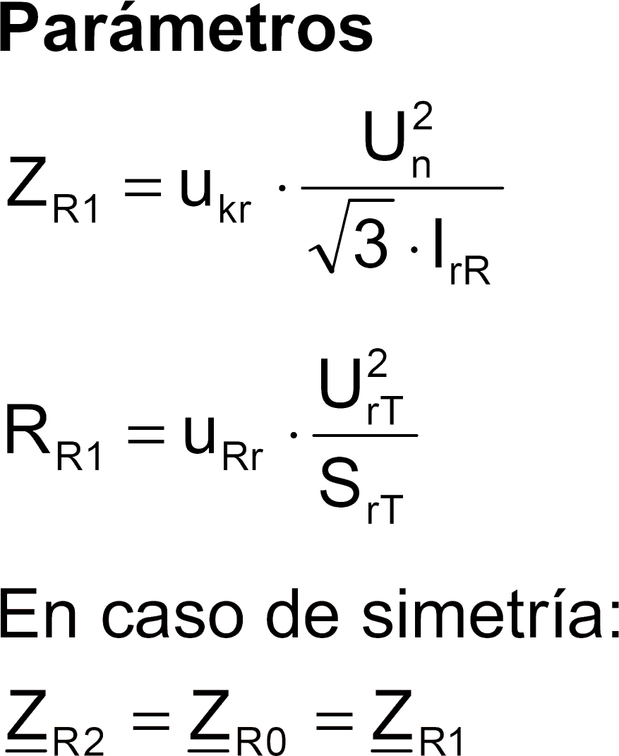
Modelo de reactor serie

Slide 39

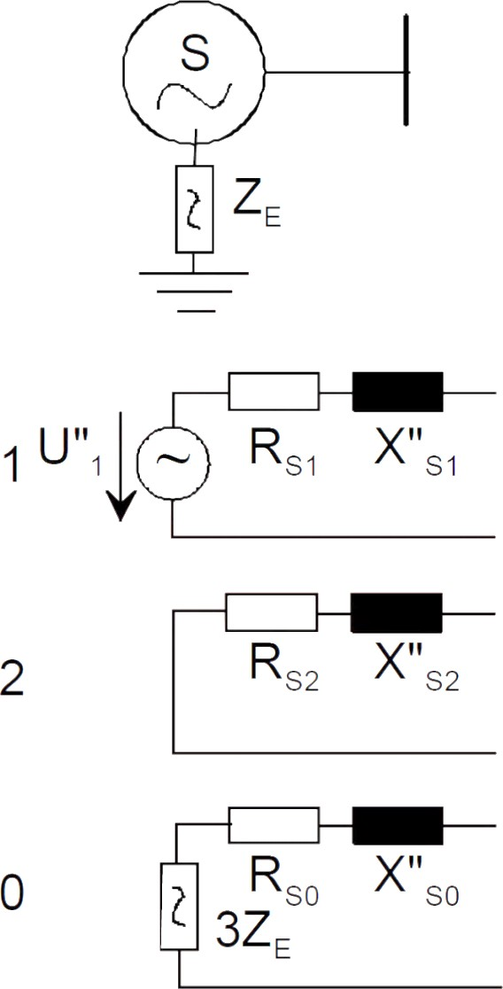
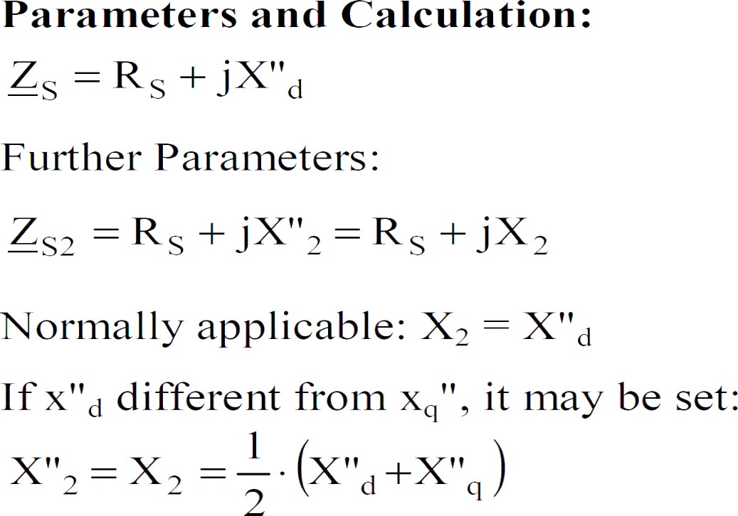
Modelo máquina sincrónica (R_{G} según IEC)

Slide 40
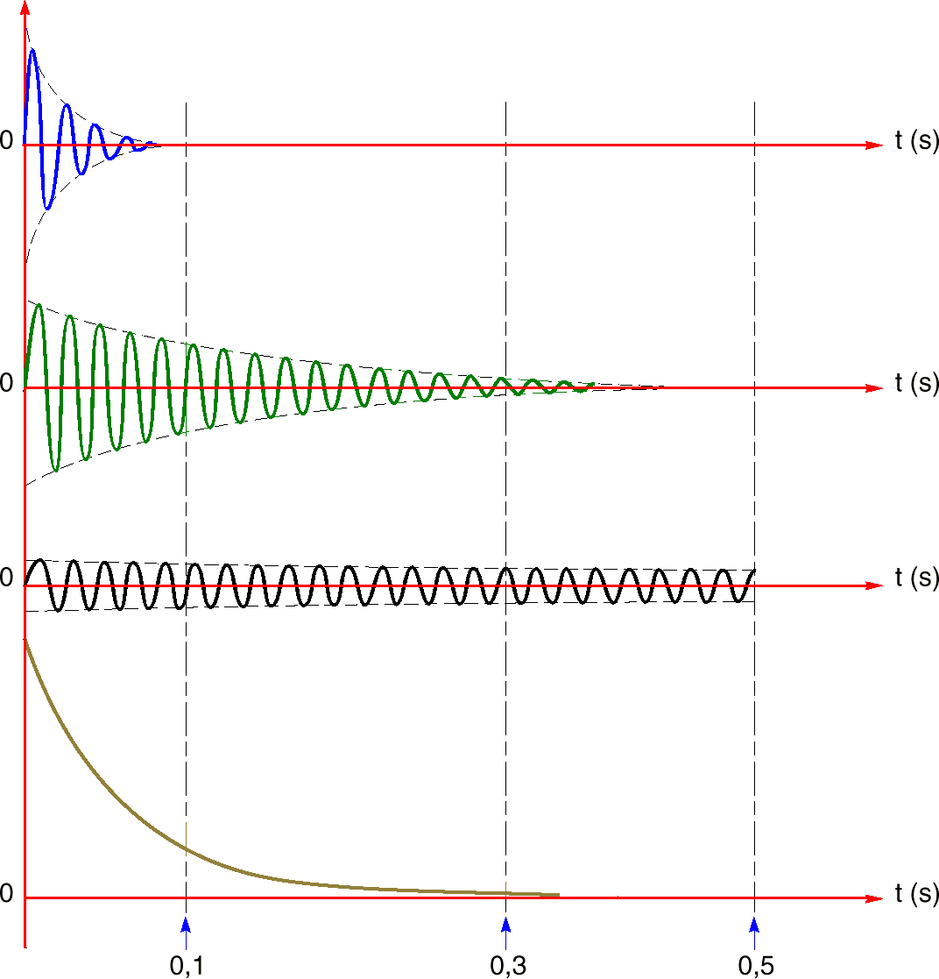
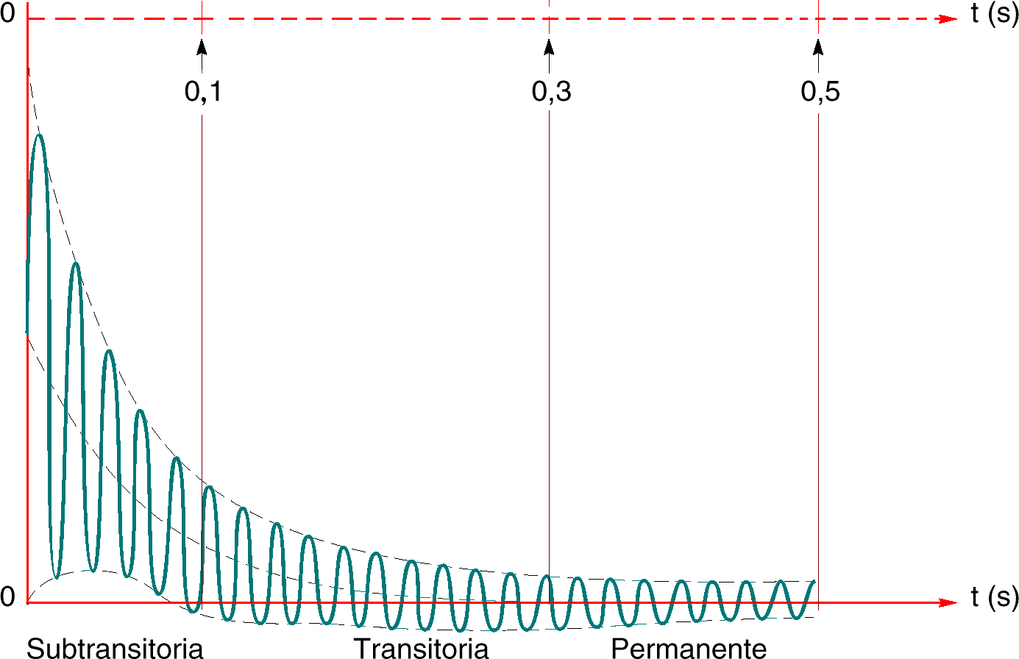
Modelo máquina sincrónica (R_{G} según IEC)

Slide 41

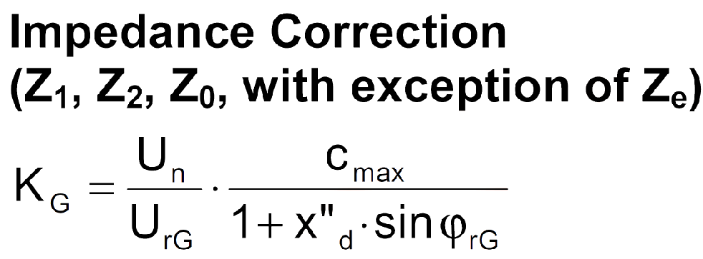



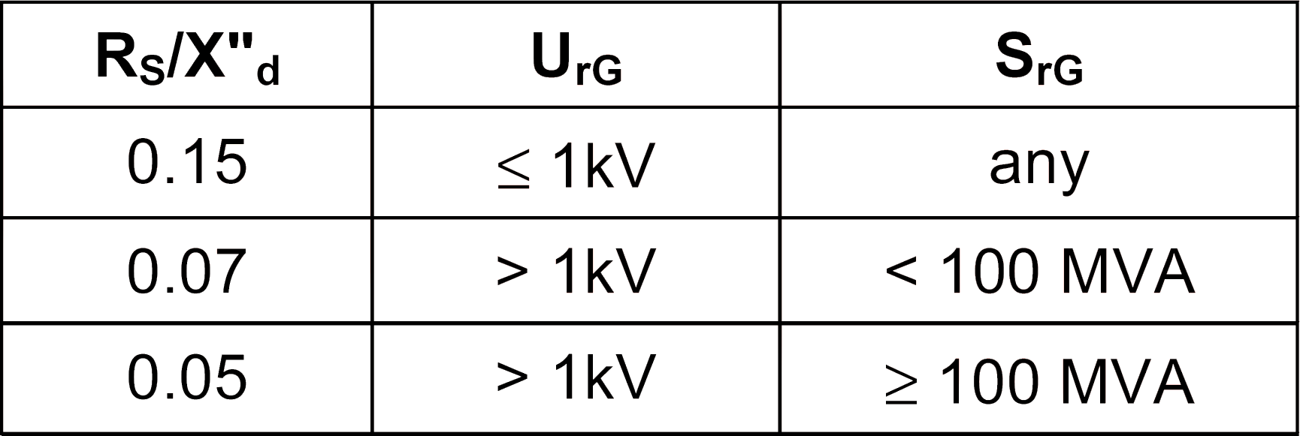
IEC 60909: Corrección impedancias
máquinas sincrónicas
Z_{GK} = Z_{G} K_{G}

Slide 42
Ejemplo
Se tiene un turbogenerador de 250 MVA, de las siguientes características: U_{rG}= 20,5 kV, I_{rG}=7040.9A,
Cosrϕ=0.8, xd”=20%,
xd’=25%, xs=125%, x₂=25%, x₀=5%.
Si está conectado a una red en 20 kV, se pide calcular:
a) La Xd”en Ohmios.
La R_{G} en Ohmios.
La Z_{G} en Ohmios.
El factor de corrección
^{k}G.
La Z_{GK} en Ohmios.
La I”_{k3} en terminales del generador.
La ip de la corriente inicial de cc.

Slide 43
Ejemplo
Según el ejemplo anterior, determinar la mínima capacidad de ruptura que deberá tener el interruptor del generador (52), si el mínimo tiempo del equipamiento de maniobra es 50ms.

Slide 44

Generador en bloque (planta de
generación) Corrección impedancias
Z_{S(O)} = (t ² Z +Z ) K
r G THV S(O)
Central eléctrica con el conmutador bajo carga:
Central eléctrica sin cambiadores de tomas
Q
G
_{U}2 _{U}2
c
K
₌ nQ ⋅ rTLV ⋅ max
S
_{U}2 _{U}2
1+ x′ − x ⋅sinϕ
rG
rTHV
d T rG
bajo carga:
U
K =
^{U}nQ
⋅
rTLV
⋅ (1± p )⋅
^{c}max
SO
U (1+ p ) U
t
1+ x′ ⋅ sinϕ
rG G rTHV
d
rG

Slide 45

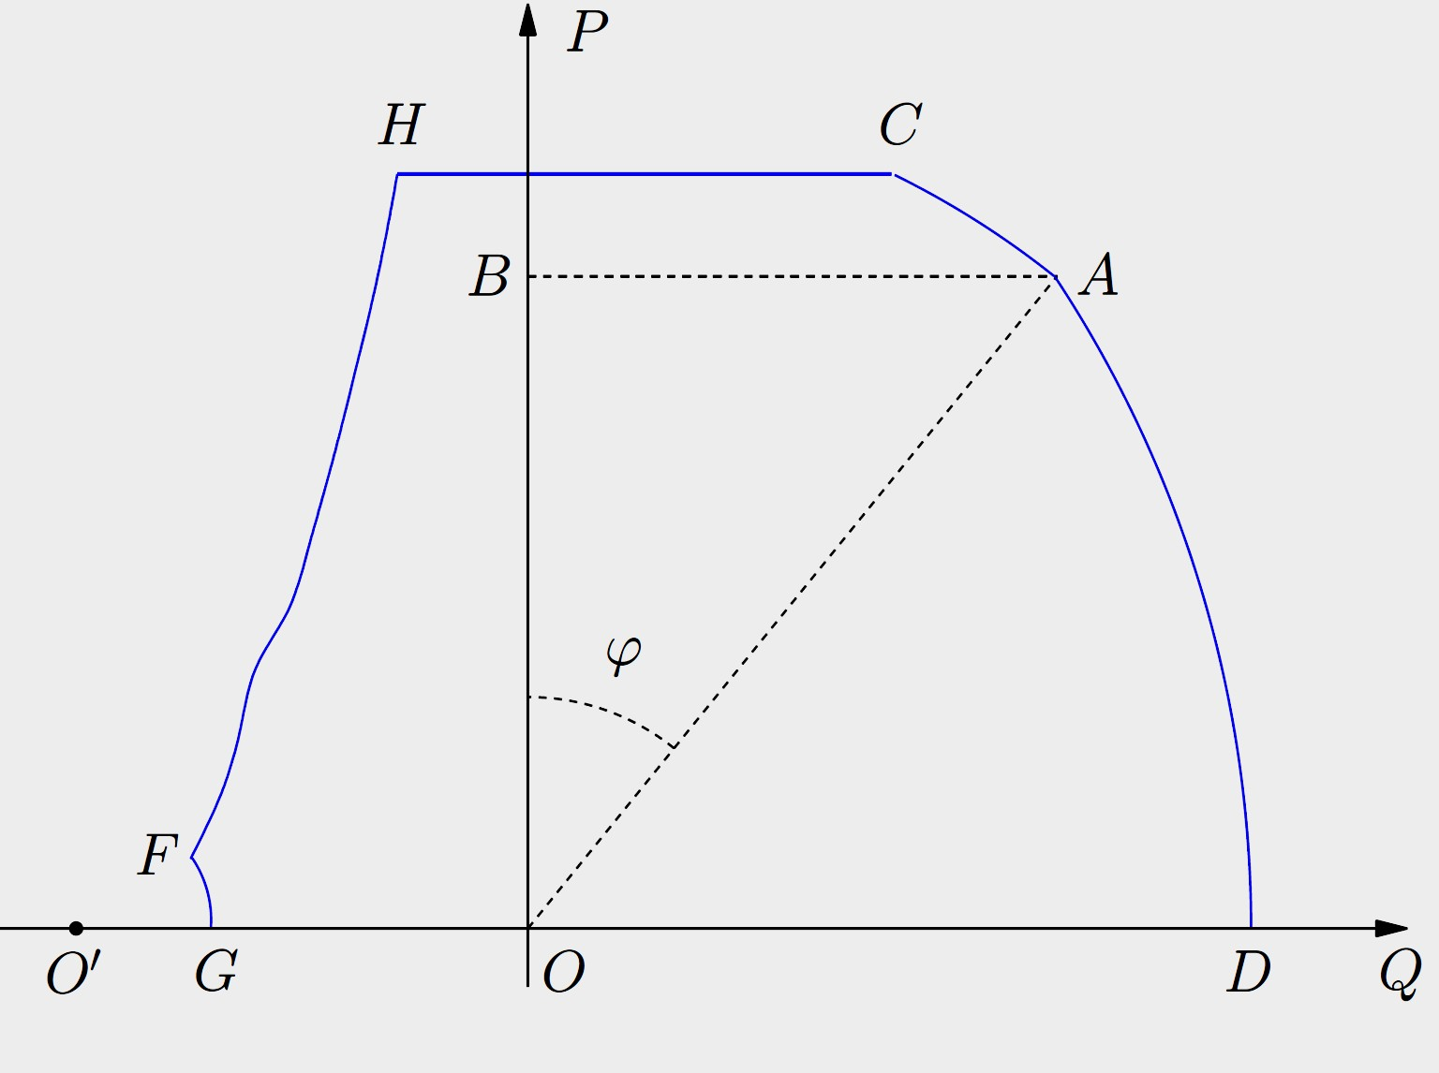
Curva de operación Generador síncrono

Slide 46

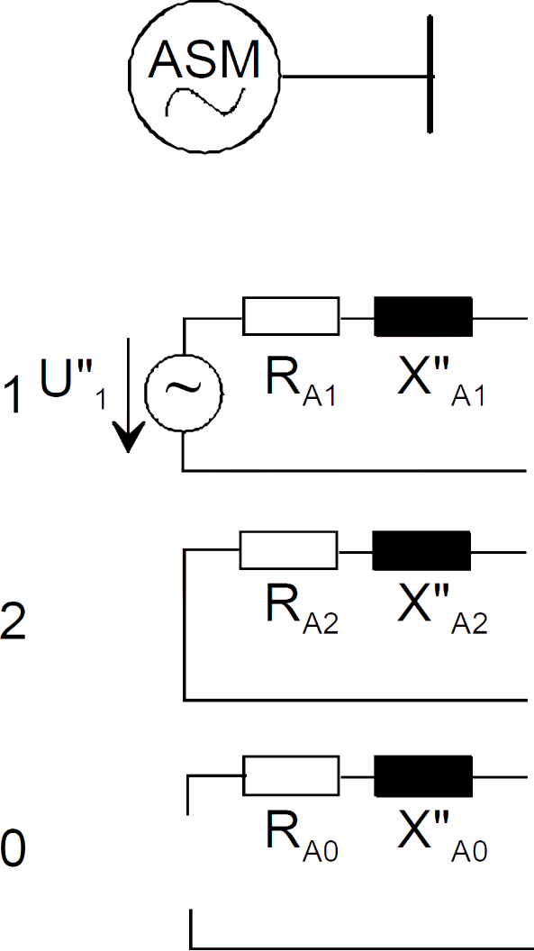
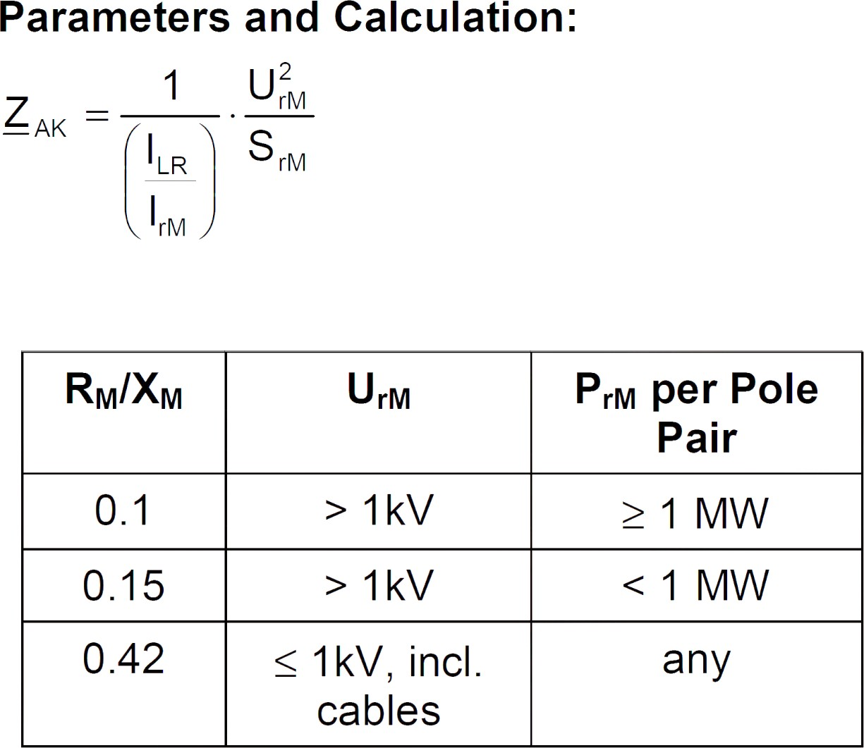
Modelo de máquina asincrónica

Slide 47

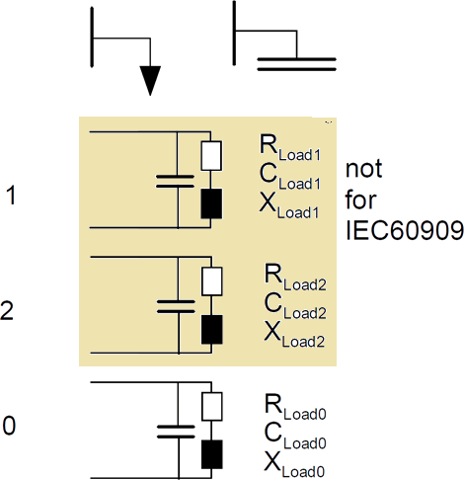
Modelo compensación shunt

Slide 48



CÁLCULO DE CORTOCIRCUITOS TRIFÁSICOS

Slide 49



Datos del sistema
Red:
110 kV
3 GVA
R/X = 0,1
Transformador:
110 / 20 kV
40 MVA
uk = 15 %
PkrT = 100 kW
Línea aérea
20 kV
10 km
R1’ = 0.3 Ω / km
X1’ = 0.4 Ω / km

Slide 50
Impedancia equivalente de red
c ⋅U²
_{ZI =} n
_{S}"
k
1.1⋅(20 kV )²
^{ZI =} 3GVA
Z_{I} = 0.1467 Ω
R_{I} = 0.0146 Ω
X_{I} = 0.1460 Ω

Slide 51
Impedancia del transformador
_{U}2
_{U}2
Z_{T} = u_{k} ⋅ ^{n}
R_{T} = P_{k rT} ⋅ ^{n}
_{S}2
S_{n}
n
(20 kV )²
(20 kV )²
Z_{T} = 0.15 ⋅ _{40 MVA}
R_{T} = 100 kVA ⋅ _{(40 MVA)2}
Z_{T} = 1.5000 Ω
R_{T} = 0.0250 Ω
X_{T} = 1.4998 Ω

Slide 52
Factor de corrección de la impedancia
del transformador
K = 0.95 ⋅
^{c}max 1+ 0.6 ⋅ x
T
T
1.1
1+ 0.6 ⋅ 0.14998 pu
K = 0.95⋅
T
K_{T} = 0.95873
Z_{TK} = 1.4381 Ω
R_{TK} = 0.0240 Ω
X_{TK} = 1.4379 Ω

Slide 53
Impedancia de línea aérea
R_{L} = R'⋅𝑙
X_{L} = X'⋅𝑙
R_{L} = 0.3 Ω / km ⋅10 km
X_{L} = 0.4 Ω / km ⋅10 km
R_{L} = 3.0000 Ω
X_{I} = 4.0000 Ω

Slide 54


Corriente de cortocircuito inicial
Falla en barra 1
R = R_{I} + R_{TK}
R = 0.0146 Ω+ 0.0240 Ω
R = 0.0386 Ω
X = X_{I} + X_{TK}
X = 0.1460 Ω+1.4379 Ω
X =1.5839 Ω
_{I}"
c ⋅U_{n}
=
k
3 ⋅ (R + j ⋅ X )
1 1
_{I}"
1.1⋅ 20 kV
3 ⋅ (0.0386 Ω)² + (1.5839 Ω)²
_{I}"
=
= 8.0kA
k
k

Slide 55


Corriente de cortocircuito inicial
Falla en barra 2
R = R_{I} + R_{TK} + R_{L}
R = 0.0146 Ω+0.0240 Ω+3.0000 Ω
R = 3.0386 Ω
X = X_{I} + X_{TK} + X_{L}
X = 0.1460 Ω+1.4379 Ω+ 4.0000 Ω
X = 5.5839 Ω
_{I}"
c ⋅U_{n}
=
3 ⋅ (R + j ⋅ X )
k
1 1
1.1⋅ 20 kV
3 ⋅ (3.0386 Ω)² + (5.5839 Ω)²
_{I}"
_{I}"
=
= 2.0kA
k
k

Slide 56


CÁLCULO DE LA CORRIENTE PICO (IP)

Slide 57






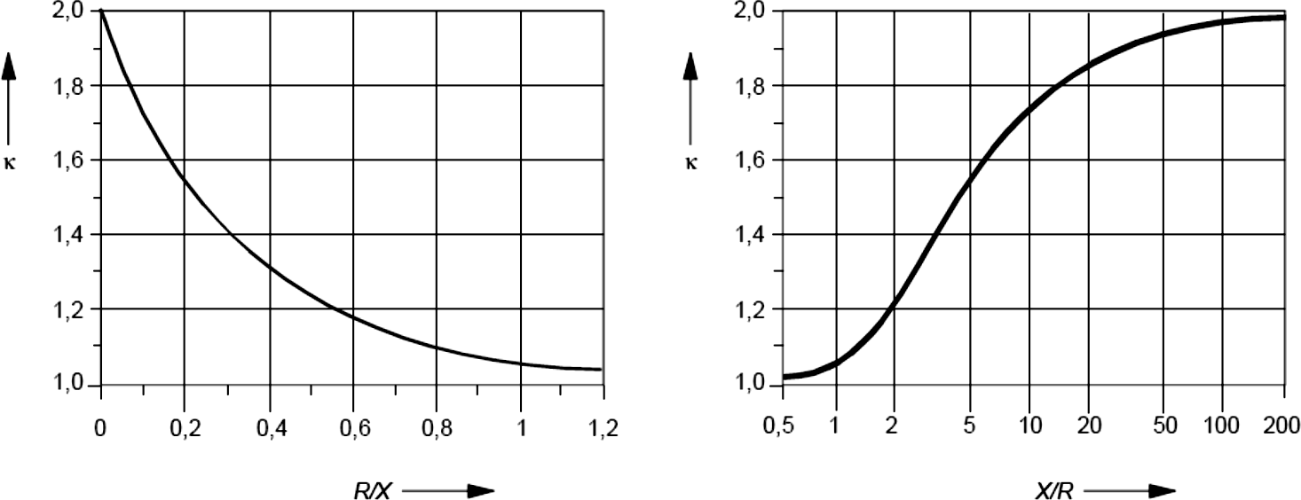
Cálculo del valor pico de Corriente de
cortocircuito -IEC 60909
Valor instantáneo máximo posible de la corriente de cortocircuito presunta maximum possible instantaneous value of expected short circuit current
Ecuación para cálculo
i = κ⋅ 2 ⋅I"
p k
κ =1.02 + 0.98 ⋅e^{−3R/ X}

Slide 58






Cálculo de la corriente pico de
cortocircuito en una red no mallada
Corriente pico de cortocircuito i_{p} en una barra común, alimentado desde varias fuentes las cuales no están asociadas a otras fuentes, es igual a la suma de las corrientes de cortocircuitos parciales :
M
G
M
ip1
ip2
ip3 ip4
i_{p} = i_{p1} + i_{p2} + i_{p3} + i_{p4}

Slide 59
Peak Short-Circuit Current Calculation in meshed Networks
Method A: uniform ratio R/X
smallest value of all network branches
quite inexact
Method B: ratio R/X at the fault location
factor κ_{b} from relation R/X at the fault location (equation or diagram)
κ =1,15 κ_{b}
Method C: procedure with substitute frequency
factor κ from relation R_{c}/X_{c} with substitute frequency f_{c} = 20 Hz
R – R_{c} f_{c}
= ⋅
X X_{c} f
best results for meshed networks

Slide 60
Resistencia ficticia del generador para cálculo de valor pico de la corriente de cortocircuito
R_{Gf} = 0,05 X_{d}“ generadores con U_{rG} > 1 kV y S_{rG} ≥ 100 MVA
R_{Gf} = 0,07 X_{d}" generadores con U_{rG} > 1 kV y S_{rG} < 100 MVA R_{Gf} = 0,15 X_{d}" generadores con U_{rG} ≤ 1000 V
NOTA: solo para calcular el valor pico de la corriente de cortocircuito.

Slide 61
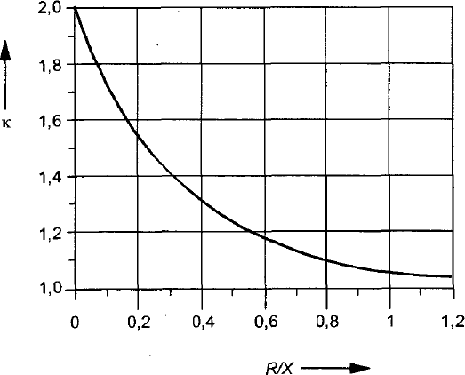
Peak Short-Circuit Current – Fault location 1
_{I}"
= 8.0kA
k
R = 0.0386 Ω
R / X = 0.0244
X =1.5839 Ω
κ =1.02 + 0.98 ⋅e^{−3R/ X}
κ = 1.93
i = κ⋅
2 ⋅I"
p
k
i_{p} = 21.8kA

Slide 62
Peak Short-Circuit Current – Fault location 2
_{I}"
= 2.0kA
k
R = 3.0386 Ω X = 5.5839 Ω
R / X = 0.5442
κ =1.02+0.98⋅e^{−3R/ X}
κ =1.21
i = κ⋅ 2 ⋅I"
p k
i_{p} = 3.4kA

Slide 63
Cálculo de la corriente de apertura

Slide 64
Diferencia de corriente de apertura
La diferenciación entre los cortocircuitos "cercanos " o "lejos" del generador
1. Definición de cortocircuito ”near“ al generador
Para por lo menos una máquina síncrona es:
^{I}k^{” > 2 ∙ I}r,Generator
o
^{I}k”with motor ^{> 1.05 ∙ I}k”without motor
2. Corriente de apertura I_{b} para cortocircuitos “lejos“ del generador
I_{b} = I_{k}”

Slide 65

Cálculo de la corriente de apertura en redes que no son malladas
El corriente de corte IB en un ante un cortocircuito en un punto dado, y alimentada a partir de fuentes que no están enlazadas es la suma de las corrientes de cortocircuito parciales :
M
G
M
I_{B1} = μ∙I“_{k}
I_{B2} = I“_{k} I_{B3} = μ∙q∙I“_{k}
I_{B4} = μ∙q∙I“_{k}
I_{B} = I_{B1} + I_{B2} + I_{B3} + I_{B4}

Slide 66
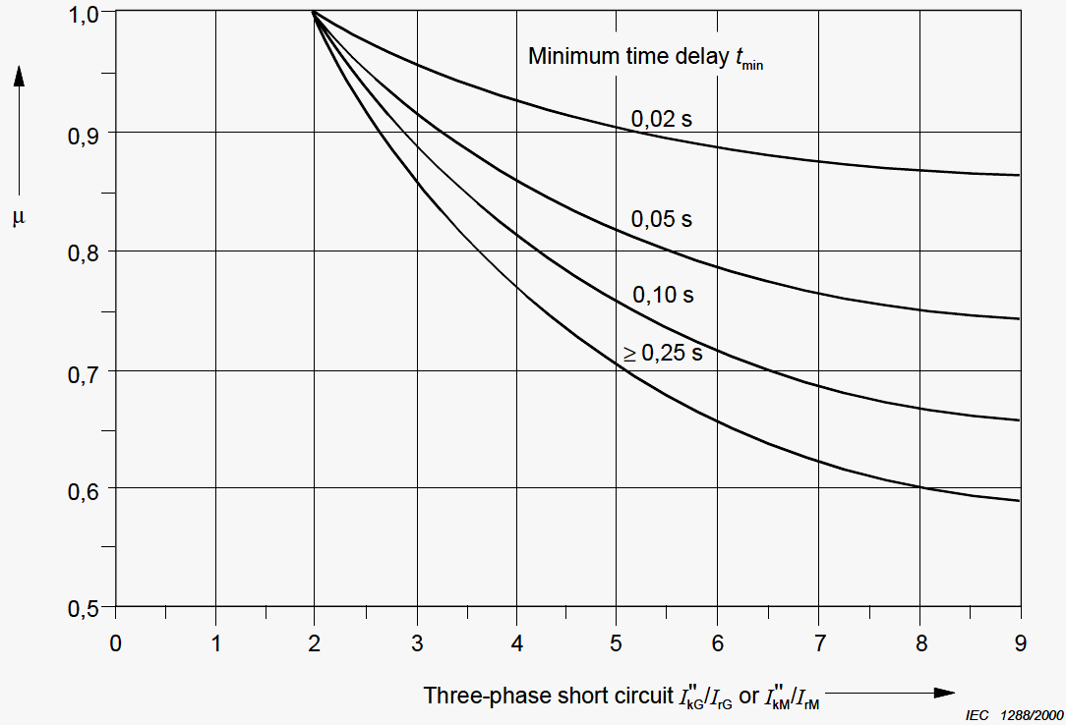
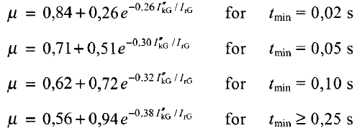
Decadencia de la Corriente de corte alimentada desde generadores
IB = μ ∙ I“k
Factor μ para considerar la decadencia de la corriente de cortocircuito alimentada a partir de generadores .

Slide 67
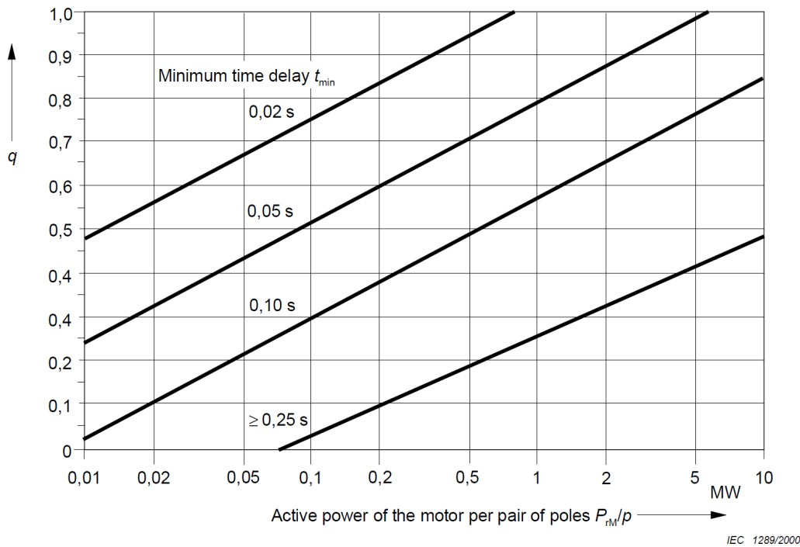
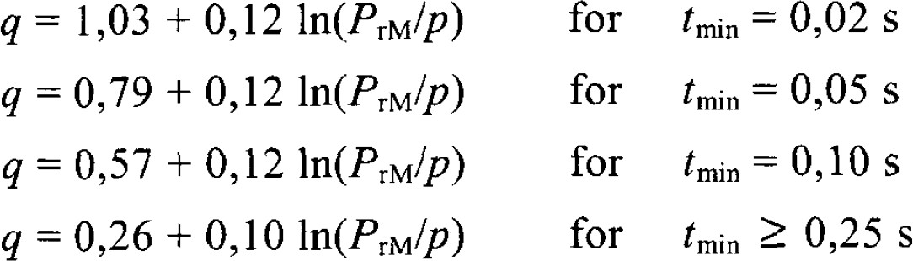
Decadencia de la Corriente de corte alimentada desde motores asíncronos
IB = μ ∙ q ∙ I“k
Factor q para considerar el decaimiento de la corriente de cortocircuito alimentado desde los motores asíncronos
p = Número de pares de polos

Slide 68
Cálculo de la corriente de apertura en redes malladas
Cálculo simplificado : I_{b} = I_{k}”
Para incrementar la exactitud se puede utilizar :
I = I" − ∑
ΔU"
⋅ (1 − μ ) ⋅ I − ∑
ΔU"
Gi
"
Mj
⋅ (1 − μ q ) ⋅ I
"
b k
i c ⋅ U_{n} / 3
i kGi
j c ⋅ U_{n} / 3
j j kMj
ΔU" = jX" ⋅I"
Gi diK k Gi
ΔU" = jX" ⋅I"
Mj Mj k Mj
^{X“}diK
subtransient reactance of the synchronous machine (i)
X“_{Mj} reactance of the asynchronous motors (j)
^{I“}kGi ^{, I“}kMj
contribution to initial symmetrical short-circuit current from the synchronous machines (i) and the asynchronous motors (j) as measured at the machine terminals

Slide 69
Corriente de cortocircuito permanente
Corriente de cortocircuito permanente Ik
r.m.s. valor de la corriente de cortocircuito después del decaimiento de todos los efectos transitorios .
Dependiendo del tipo y la excitación de los generadores .
Declaración en la norma: sólo para un solo cortocircuito alimentado.
Cálculo de factores ( similar a la corriente de corte ) .
La corriente de corto circuito permanente que normalmente no se calcula mediante programas de cálculo de la red.
Para los circuitos cortos lejos del generador y para la estimación de la peor condición.
Ik = I”k

Slide 70
Ejemplo

Slide 71
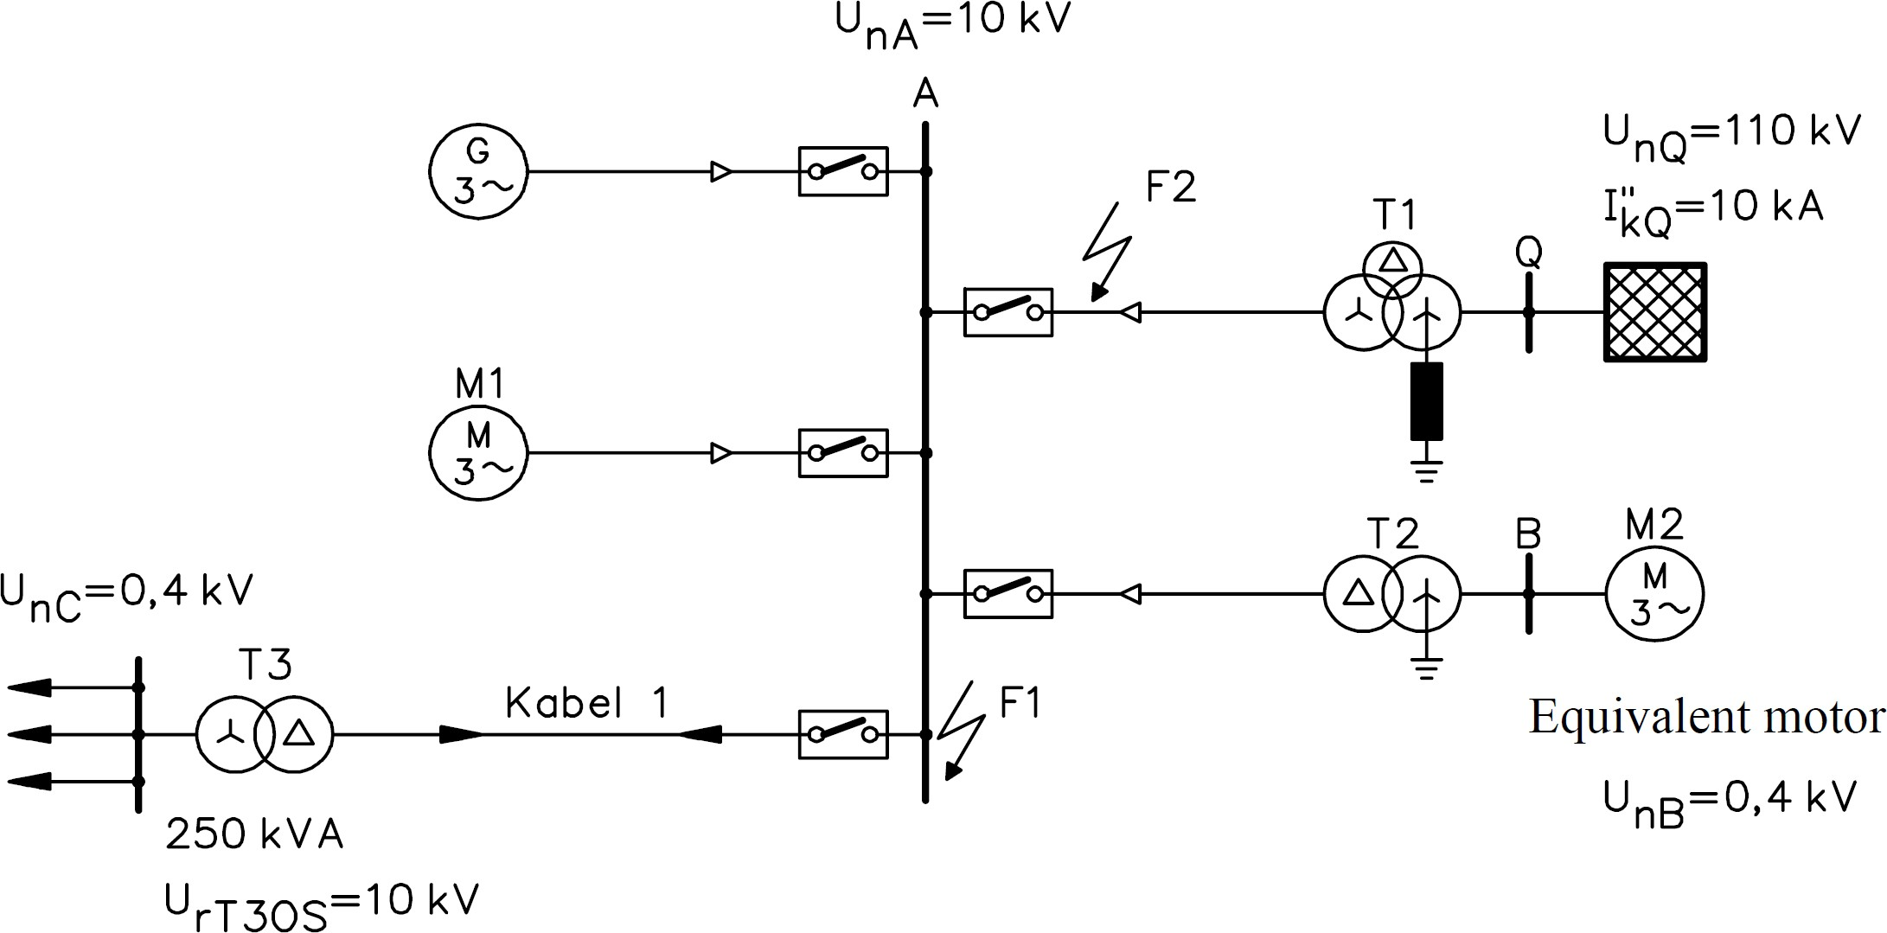
Esquema unifilar

Slide 72
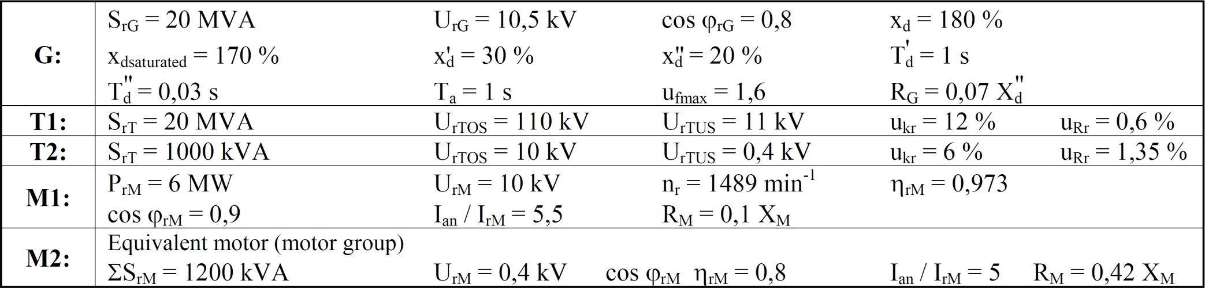

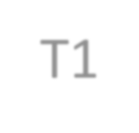
Datos
Determinar:
  La corriente nominal de la barra (Ir)
  La corriente nominal del interruptor para el generador
y para el transformador T1.
Las corriente normalizadas de interruptores es: Ir= 630 A; 1250 A; 2000 A.

Slide 73















Preguntas
Determinar ¿en qué lugar de la red de 10 kV se deberá simular la corriente de cortocircuito trifásico con el fin de estimar la máxima potencia de ruptura del interruptor?
En la figura, calcular la corriente de cortocircuito total I″k y las corrientes de cortocircuitos I″_{kG}, I″_{kT1}, I″_{KM1} y I″_{kM2} para un cortocircuito en el punto F1. Para estos cálculos considerar el factor de corrección KG, KT.
Expresar S″k (forma compleja)
Calcule la impedancia del motor de un motor de BT simplificado con ayuda de la potencia aparente del transformador Sr_{T2}:
Esto es necesario dado que Sr_{T2}< Sr_{M2} y consecuentemente no todos los motores de BT pueden estar en operación a la vez, como máximo Sr_{M2} = Sr_{T2}

Slide 74










Preguntas
Evalúe si I″_{kT2} contribuye con mas del 5% de la corriente de cortocircuito sin contribución del motor equivalente M2. Si la contribución es menor al 5%, entonces el motor M2 puede ser despreciado en próximos cálculos.
¿Cuál es la capacidad de ruptura que debe ser elegida para los interruptores, si todos ellos tienen que tener el mismo valor? I″_{k}=16 kA, 20 kA y 25 kA.
Todas las salidas en 10 kV del equipamiento de distribución tiene un interruptor y un equipo de protección. Calcule las corrientes de interrupción parcial y total de ruptura Ib.
El mínimo tiempo de retardo del equipo de maniobra es de t_{MIN}=0,1s
¿Cuál es la corriente de cortocircuito que fluye sobre el interruptor en el circuito derivado del transformador T1 en caso de un cortocircuito en el punto F2.? y ¿Cuál será la capacidad de ruptura que será capaz de maniobrar el interruptor de este circuito?

Slide 75




PREGUNTAS
Determinar la corriente de estado estable Id para el cable 1.
  Examine sobre la base de las curvas 1 y 2, el cual está el valor máximo equivalente térmico de la corriente de cortocircuito I_{TH} en este cable para T_{K}=1 s.
  Para lo anterior, determine el factor χ con la relación R/X en el lugar del cortocircuito. Asumir la simplificación I_{K}=Ib se aplica para el generador.
  ¿Qué características debe tener el cable, si se considera el esfuerzo térmico producto del cortocircuito (resistencia)? (Cable con conductor de aluminio, mínimo admisible nominal de corto tiempo de la densidad de corriente).
  Las secciones nominales del cal cable de AL es: 95; 120; 150;
185; 240; 300; 400; 500 mm².

Slide 76





Respuesta “a”
La carga más grande se puede producir en una de las dos tramos siguientes : " alimentador -cargas" / " generador - red "

Slide 77

Respuesta “a”
SrT1 y SrG son determinantes de la corriente nominal de la barra

Slide 78








Respuesta “a”
Para el cálculo de los interruptores para Generador G y Transformador T1, se calcula las corrientes nominales respectivas
De los cálculos anteriores , los interruptores tendrán una corriente nominal (Ir) de 1250 A

Slide 79
Respuesta “b”
cortocircuito trifásico tiene que ser simulado en el alimentador del transformador T3 , entre el interruptor de circuito y el cable 1. En ese punto las corrientes de cortocircuito del generador , de la red y de los motores se suman.

Slide 80


RESPUESTA «C»
- GENERADOR

Slide 81





RESPUESTA «C» TRANSFORMADOR T1

Slide 82




RESPUESTA «C» TRANSFORMADOR T1

Slide 83




RESPUESTA «C» - MOTOR M1

Slide 84




RESPUESTA «C» MOTOR M2

Slide 85




RESPUESTA «C»

Slide 86


Slide 87






Slide 88



RESPUESTA «C»
SIN LA CONTIBUCIÓN DEL MOTOR M2
La influencia del motor M2 puede ser despreciado para futuros cálculos.
Los interruptores deben seleccionar con capacidad de cortocircuito I″k=20 kA.

Slide 89


RESPUESTA «D»

Slide 90




RESPUESTA «D»

Slide 91


Slide 92


MÉTODO DE COMPONENTES SIMÉTRICAS

Slide 93


Aplicación
El cálculo con la ayuda de las componentes simétricas resulta particularmente útil para el caso de defectos en redes trifásicas desequilibradas, porque las impedancias clásicas, R y X, llamadas
«cíclicas» no se pueden utilizar debido, por ejemplo, a los fenómenos magnéticos.

Slide 94

Aplicación
Por tanto, es necesario este tipo de cálculo:
si se trata de un sistema no simétrico de tensiones y corrientes (vectores de Fresnel con módulos diferentes y con desfases diferentes de 120º ); es el caso de un cortocircuito monofásico (fase-tierra), bifásico, o bifásico con tierra.
si la red tiene sobre todo máquinas rotativas y transformadores especiales (conexión estrella- estrella neutro, por ejemplo).
Este método es aplicable a cualquier tipo de red de distribución radial y para cualquier tensión.

Slide 95






Componentes simétricas
Los métodos de componentes simétricas se basan en el principio de superposición. Así pues, en las redes se suponen características lineales.
Las tensiones y corrientes (asimétricas) en la fases R,S,T, se obtienen mediante agrupación de las tensiones y corrientes (simétricas) de las componentes. Estas corresponden a los sistemas:
  Sistema de Secuencia positiva o directo (1)
  Sistema de Secuencia negativa o inverso (2)
  Sistema de Secuencia homopolar o cero (0)

Slide 96





Sistema de sistema de secuencia positiva.
 |  |  |  |  | El operador a es un
 |  | R1 |  |  | vector de magnitud la
 |  |  |  |  | unidad y argumento 120°
 | 120° |  | 120° |  | a =1 120°
 |  |  |  |  | se cumple lo siguiente:
T1 |  | 120° |  | S1
 |  |  |  |  | S₁ = a² R₁
 |  |  |  |  | T₁ = a R₁

Slide 97



Sistema de secuencia negativa.
Asimismo se cumple:
S₂ = a R₂ T₂ = a² R₂
R2
120°
120°
S2
120°
T2

Slide 98



Sistema de secuencia cero.
3Ro = 3So = 3To
Ro So To
Los tres vectores homopolares o de secuencia cero, son iguales en magnitud, dirección, y sentido.

Slide 99




Relaciones importantes 1
Un sistema eléctrico simétrico o asimétrico, puede ser descompuesto en tres sistemas de simétricos diferentes e independientes (positiva, negativa y cero).
R = R1+ R2 + Ro
S = S1+ S 2 + So T = T1+ T 2 + To

Slide 100

Relaciones importantes 2
Se de muestra que :
Ro = So = To = ^{R + S + T}
3
R + aS + a²T
3
R1 =
R + a² S + aT
3
R2 =

Slide 101




Postulados (1)
Las componentes de secuencia positiva, están presentes en cualquier condición.
Las componentes de secuencia negativa, por tener secuencia diferente a las positivas, rompen el equilibrio establecido por el sistema positivo.
En otras palabras, cualquier desequilibrio introduce componentes de secuencia negativa.

Slide 102




Postulados (2)
Las componentes homopolares o de secuencia cero, sólo pueden aparecer cuando el sistema trifásico tenga una resultante (I_{R} + I_{S} + I_{T} >0 ).
Para que un red trifásica tenga resultante es preciso que dicha red tenga, al menos un punto a tierra.
Por ejemplo:
Una falla monofásica a tierra. Una falla bifásica a tierra.
Las aperturas de fase o las cargas desequilibradas solamente producirán componente homopolar cuando exista un segundo punto de contacto a tierra.

Slide 103


REDES DE SECUENCIA DE LOS COMPONENTES

Slide 104

Generadores (1)
Z₁
Z₂
^{I}R1
^{I}R2
+
+
E_{R}
^{U}R1
^{U}R2
-
-
Red de secuencia
positiva (1) o (+)
Red de secuencia
negativa (2) o (-)

Slide 105


Generadores (2)
X_{O}
X_{O}
a:1
R
3Z_{N}
Z_{N}=X_{T} + a² R
X_{O}
X_{O}
X_{O}
Z_{N}
3Z_{N}
Redes de secuencia cero según su conexión

Slide 106

Transformadores (1)
X_{T}
S
Z
S
P
Z_{P}
Z_{T}
Transformador de 2 devanados
T
Transformador de 3 devanados
Redes de secuencia positiva y negativa

Slide 107

Transformadores de 3 devanados
₌ ^{X} PS ^{+ X}PT ^{− X}ST
X
P
2
₌ ^{X} PS ^{+ X}ST ^{− X}PT
X
S
2
₌ ^{X}PT ^{+ X}ST ^{− X} PS
X
T
2

Slide 108




Red de secuencia cero para los transformadores según su conexión.

Slide 109

Transformador de puesta a tierra (zig-zag)
X_{T}
X_{T}
3R
Red de secuencia positiva y negativa
Red de secuencia
cero

Slide 110

REDES DE SECUENCIA

Slide 111





Procedimiento de cálculo (1)
Reemplazar las impedancias de secuencia positiva en el sistema eléctrico en estudio, luego determinar el circuito Thévenin equivalente (Red monofásica activa, con impedancias directas) en el punto de falla.
Ia₁
+
Z₁
E
Ua₁
-
Red de secuencia positiva ( 1 )

Slide 112




Procedimiento de cálculo (2)
Reemplazar las impedancias de secuencia negativa y anular las fuentes de tensión existentes. De igual modo se determina la red de secuencia negativa (Red monofásica pasiva, con impedancias inversas) en el punto de falla.
Ia₂
+
Z₂
Ua₂
-
Red de secuencia
negativa ( 2 )

Slide 113




Procedimiento de cálculo (3)
Asimismo se determina la red de secuencia cero (Red monofásica pasiva, con impedancias homopolares, reemplazando las impedancias de secuencia cero) en el punto de falla.
Ia₀
+
Z₀
Ua₀
-
Red de secuencia cero ( 0 )

Slide 114

Ejemplo

Slide 115

CONEXIÓN DE LA REDES DE SECUENCIA SEGÚN LA FALLA

Slide 116











Conexión de la redes de secuencia según la falla
Diagrama unifilar
Secuencia positiva
Secuencia negativa
Secuencia cero

Slide 117



Cortocircuito trifásico
c ⋅ U_{r}
I ′
=
sc3
3 ⋅ Z
( 1 )

Slide 118



Falla monofásica a tierra
L1 L2 L3
~
-Uf
_{I} "
3⋅ c ⋅U_{r}
=
sc1
Z + Z + Z
(1)
(2)
(0)

Slide 119


Falla monofásica a tierra

Slide 120



Falla bifásica
L1
L2 L3
~
-Uf
c ⋅U_{r}
I ′
=
sc2
Z ₍ + Z
1)
(2)
₌ c ⋅U_{r}
^{I}s′c2
sc3
3
2
I ′
⇒
=
sc2
2 Z ₍ ₎
I ′
1

Slide 121


Falla bifásica

Slide 122




Falla bifásica a tierra

Slide 123



Falla bifásica a tierra

Slide 124


Falla a tierra con dos alimentaciones

Slide 125


Fase “a” abierta

Slide 126


Slide 127

FALLAS EN SISTEMAS DE DISTRIBUCIÓN

Slide 128



Arquitecturas en Media Tensión
Tipos de arquitecturas mas comunes en distribución e industrial:
Distribución radial
Acometidas en paralelo
Doble barra
Anillo abierto con interruptor seccionador
Anillo cerrado o abierto con interruptor automático

Slide 129






Arquitecturas en Media Tensión
Distribución radial
Para procesos no continuos
Baja continuidad de servicio
Fácil protección
Fácil explotación
Coste económico

Slide 130



Arquitecturas en Media Tensión
Acometidas en paralelo
Sistemas eléctricos grandes de expansión limitada
Continuidad de servicio
Protección sencilla
Control automático
Coste elevado

Slide 131





Arquitecturas en Media Tensión
Doble barra
Para sistemas sin interrupción
Continuidad de servicio
Protección compleja
Control automático
Coste elevado

Slide 132






Arquitecturas en Media Tensión
Anillo abierto con interruptor seccionador
Sistemas grandes de expansión futura no limitada
Restablecimiento medio
Protección sencilla
Control automático
Coste económico

Slide 133





Arquitecturas en Media Tensión
Anillo abierto o cerrado con interruptor automático
Sistemas grandes sin interrupción
Continuidad de servicio
Funcionamiento sin interrupciones
Protección compleja
Restablecimiento rápido

Slide 134
Arquitecturas en Media Tensión
Anillo abierto o cerrado con interruptor automático
Sistemas grandes sin interrupción
Continuidad de servicio
Funcionamiento sin interrupciones
Protección compleja
Restablecimiento rápido

Slide 135
FALLAS A TIERRA EN SISTEMAS AISLADOS

Slide 136






Regímenes de neutro
Objetivo del régimen de neutro
Limitar las corrientes de defecto de paso a tierra
Limitar las tensiones

Slide 137







Regímenes de neutro
Defecto a tierra en neutro aislado
En condiciones normales
Bajo defecto

Slide 138



Regímenes de neutro
Triangulo de tensiones en el defecto a tierra

Slide 139





Regímenes de neutro
Triangulo de tensiones e intensidades en el defecto a tierra

Slide 140

Regímenes de neutro
Triangulo de tensiones e intensidades en el defecto a tierra

Slide 141








Regímenes de neutro
Defecto a tierra en neutro aislado (Secundario del transformador)

Slide 142




Regímenes de neutro
Defecto a tierra en neutro aislado (Varias salidas)

Slide 143





Regímenes de neutro
Características del régimen de neutro aislado
Valor de intensidad de defecto bajo
Sobretensiones transitorias
(Ferrorresonancia)
Sobretensiones durante el defecto
Protección compleja (direccional)

Slide 144


Regímenes de neutro
Medida de la corriente residual (Suma de las 3 intensidades)

Slide 145


Celda DM1
Protección con interruptor

Slide 146


CT – instalación y conexión

Slide 147



CT protección (toroide)

Slide 148



Regímenes de neutro
Medida de la corriente residual (Intensidad residual directa)

Slide 149

Conexión a tierra

Slide 150


Slide 151

Recomendaciones de montaje

Slide 152

Regímenes de neutro
Medida de la corriente residual (Intensidad residual directa)

Slide 153




Regímenes de neutro
Defecto a tierra en régimen de neutro a tierra directo

Slide 154




Regímenes de neutro
Defecto a tierra en régimen de neutro a tierra directo (Secundario del transformador)

Slide 155







Regímenes de neutro
Características del régimen de neutro a tierra directo
I_{N} >> I_{C}
Sobretensiones limitadas
Fácil detección, valor elevado
Protección sencilla
Máximo nivel de danos

Slide 156



Regímenes de neutro
Regímenes de neutro

Slide 157





Regímenes de neutro
Características del régimen de neutro a tierra por resistencia
La resistencia limita a la corriente de defecto a tierra I_{R}≥2I_{C}
Se reducen las sobretensiones
Corriente limitada
Protección sencilla
Fácil detección
Id = I_{N}+I_{CT}

Slide 158



Regímenes de neutro
Características del régimen de neutro a tierra por reactancia
La reactancia limita la corriente de defecto a tierra I_{L}>>2I_{C}
Evacuación de las sobretensiones
Para tensiones superiores a 40 kV.
Protección sencilla
Id = I_{N}+I_{CT}

Slide 159



Regímenes de neutro
Aplicaciones de los regímenes de neutro

Slide 160



Regímenes de neutro
Situación en el mundo de los regímenes de neutro

Slide 161




Clasificación de los defectos según su
duración
Autoextinguibles 10 a 20 ms
Transitorios 100 ms < t < 1 s
Semipermanentes t > 1 a 30 s
Permanentes t > 30 s

Slide 162


Clasificación de los defectos según las
fases involucradas
Monofásico a tierra.
Polifásico.
Polifásico a tierra.

Slide 163

Causas de las fallas
TIPO DE DEFECTO | Redes aéreas | Redes subterraneas
Fallo de aislamiento | x | x
Contacto accidental de conductores | x | x
Sobretensiones atmosféricas | x | x
Sobretensiones de maniobra | x | x
Rotura mecánica | x (42 %) | x
Trabajos en los alrededores de línea en | x | x (30 %)

Slide 164





Efectos que causan los defectos en las
instalaciones MT
Sobreintensidades
  Calentamientos anómalos de los conductores y máquinas
  Reducción de la vida de la máquina y / o instalación por envejecimiento prematuro de los aislantes
Cortocircuitos
  Calentamiento brusco e intenso
  Esfuerzos electrodinámicos deformación de los
conductores activos o embarrados

Slide 165



Efectos que causan los defectos en las
instalaciones MT
Sobretensiones
  Solicitación anómala del material aislante.
  Reducción de la vida de la aparamenta y equipos del circuito.
  Evoluciona siempre hacia un defecto polifásico.

Slide 166

Estadística de fallas
 | Monofásico a tierra | Polifásico | Polifásico a tierra
Transitorios 91% | 84% | 13% | 3%
Semipermanentes 6% | 54% | 38% | 8%
Permanentes 3% | 44% | 50% | 6%

Slide 167


Localización y eliminación de los
defectos
Monitorizar y analizar permanentemente las magnitudes eléctricas de la instalación
Comparar estas magnitudes con los valores umbrales de actuación de las protecciones.
Ordenar la maniobra de apertura del aparato de interrupción.
Reconfigurar la instalación.

Slide 168
Ejemplos

Slide 169

Phase A to ground fault currents and voltages on both sides of a wye-delta transformer
A 25-MVA, 69: 13.8-kV
transformer is connected wye-delta as shown in Fig.
6.20. For a fault at F on the 13.8-Kv side, the three sequence reactances to
the fault on a 25-MVA base are:
X1 = X2 = j16 + J7 = j23% =
j0.23 pu
X0 = j7% = j0.07 PU

